Slide 1
JavaScript Corona Schnelltest Applikation
Arne Bonn, Marvin Goinar, Tobias Heise, Sebastian Kirner, Alexander Lehmpfuhl, Cedric Schmitt
BAFA & Commerzbank
AI_WS20_III
208624, 208754, 208704, 200017, 208706, 200005
Thomas Strauß

Slide 2




Aufgabenstellung
JS-Corona-Applikation
Livedemo
Ausblick

Slide 3
Aufgabenstellung
Corona Testzentrum
Erstellen einer Webseite für ein Corona Testzentrum
Ausgewählte Funktionalitäten als Use Cases beschreiben
Einige davon in JavaScript umsetzen

Slide 4
JS-Corona Applikation
Entwicklungsphasen
Spezifikation
Entwurf
Umsetzung
Erprobung
Abgabe

Slide 5
Spezifikation
Was soll realisiert werden?
Use Cases:
Als Anwender möchte ich mich zum Corona-Test anmelden
Als Anwender möchte ich eine übersichtliche Startseite mit Informationen zum Testcenter und testen haben
Als Verwaltung möchte ich eine Anmeldemaske für die Verwaltungsseite haben
Als Verwaltung möchte ich eine Übersicht über alle Anmeldungen sehen können
Als Verwaltung möchte ich nach einer Anmeldung suchen können
Als Verwaltung möchte ich Neuigkeiten verwalten können
Anwendergruppen:
Kunden
Verwaltung

Slide 6
Spezifikation
Scope
Eintragen von Testergebnissen
Testergebnis an Testperson schicken
Übermittlung von Daten an das Gesundheitsamt
Automatisiertes Erstellen von Statistiken
Anmeldeprozess optimieren

Slide 7
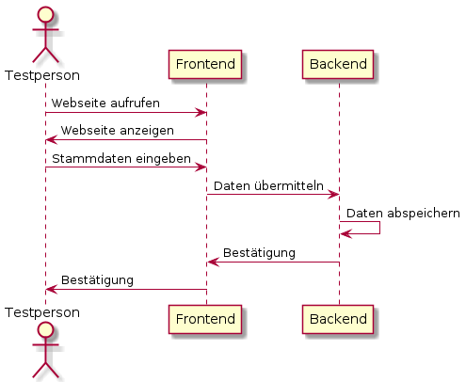
Spezifikation
UseCase-Nummer: JS_BABOIS+A_1
Ablauf:

Slide 8
Entwurf
Wie soll das Projekt realisiert werden?
Farbschema
Frontend
Backend
Routen - Benutzer-/Rollenkonzept

Slide 9
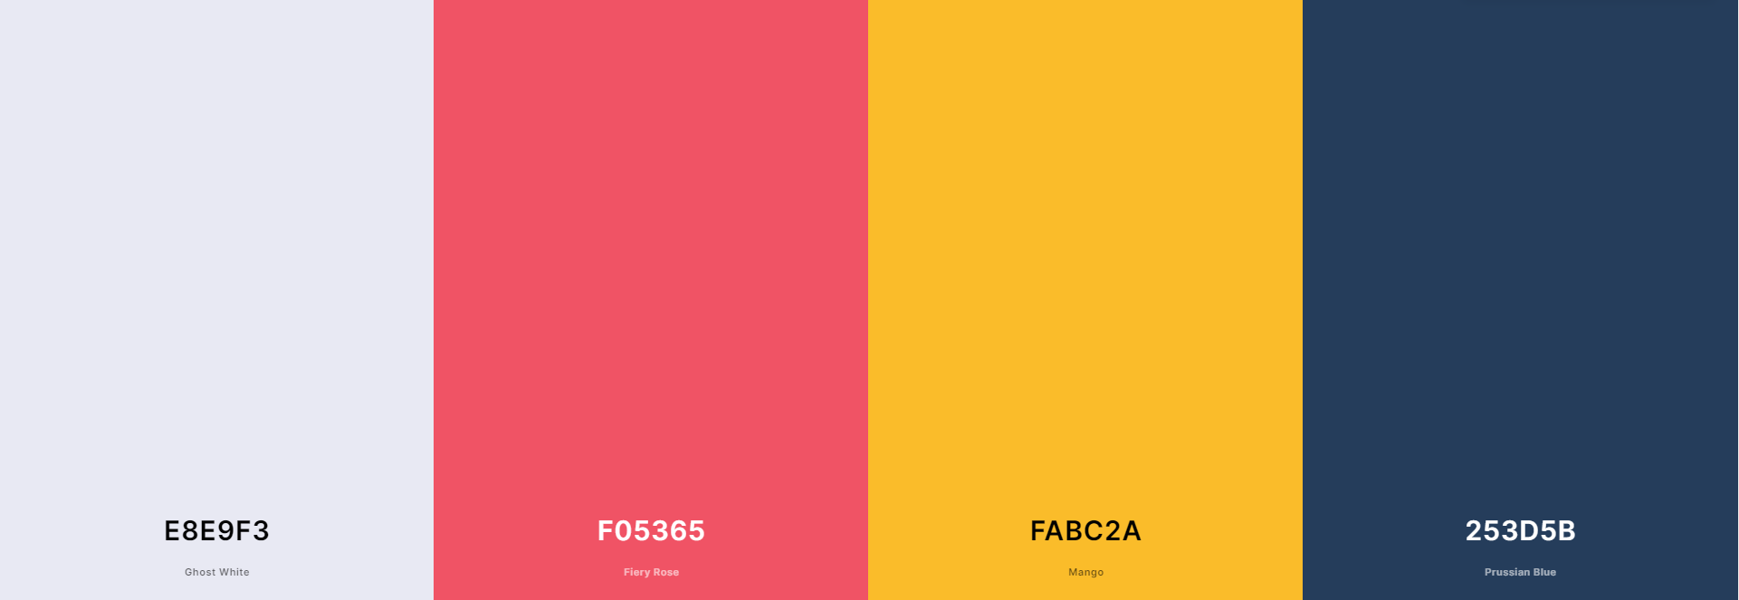
Farbschema

Slide 10
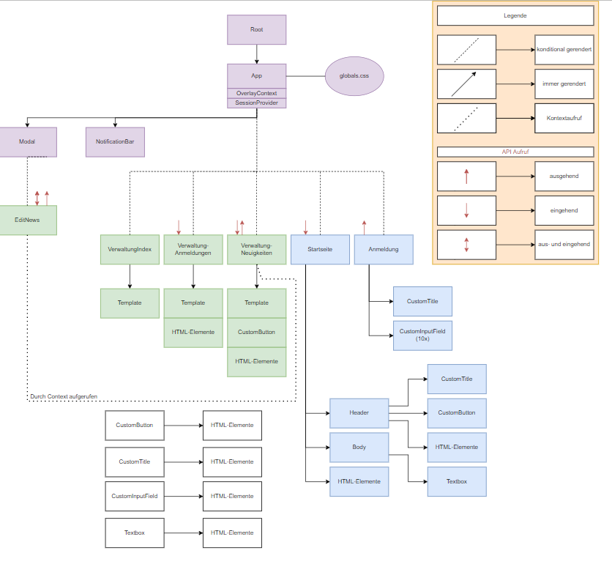
Entwurf
Frontend

Slide 11
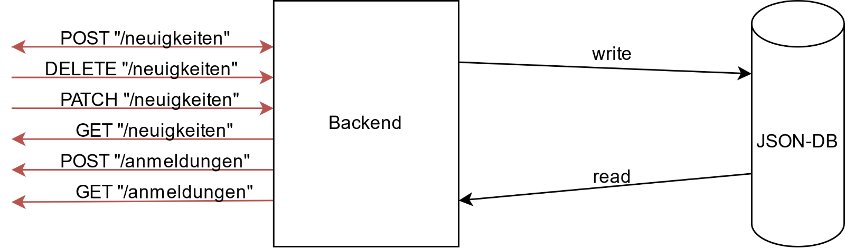
Entwurf
Module, Klassen und API Dokumentation

Slide 12
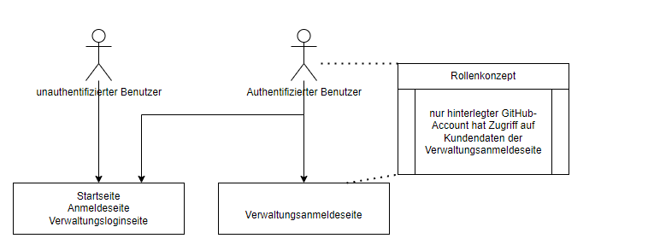
Entwurf
Benutzer/Rollen-Konzept

Slide 13
Implementation
Umsetzung des Entwurfs
Use Case 1: Anmeldemöglichkeit für Testpersonen
Ablauf:
Anmeldeseite aufrufen
Persönliche Daten eintragen
Daten senden
Weiterleitung zur Startseite
Notes:
Kurze Erklärung des ersten Use Cases

Slide 14
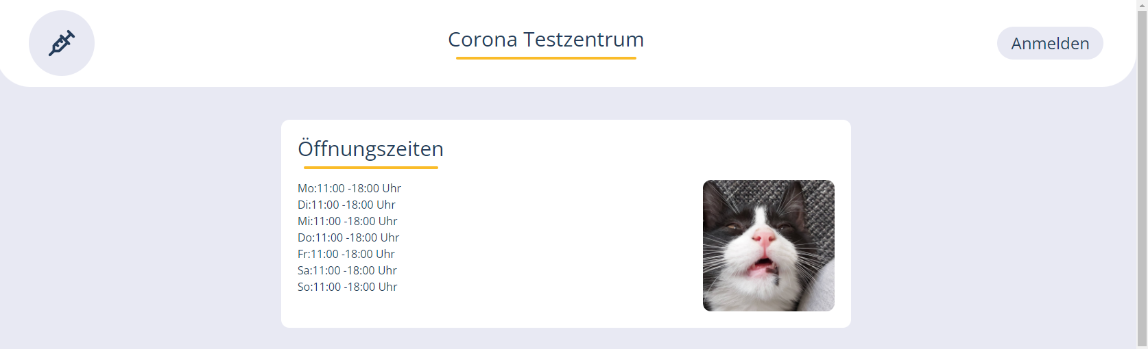
Implementation
Anmeldeseite aufrufen
Anmelde Button ruft die Anmeldeseite auf
Notes:
Screenshot der Startseite -> Anmelde Button führt zur Anmeldeseite

Slide 15
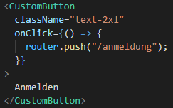
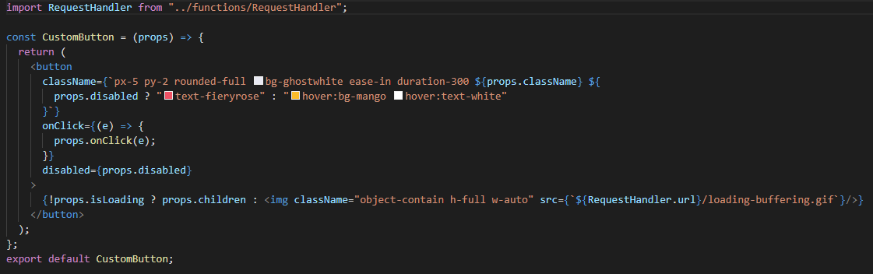
Implementation
Anmeldeseite aufrufen
Notes:
Erklärung des Codes (Button auf der Startseite routet zur Anmeldeseite)

Slide 16
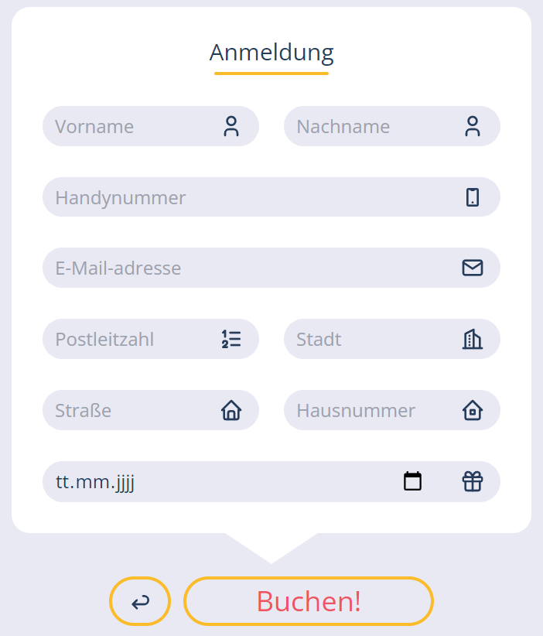
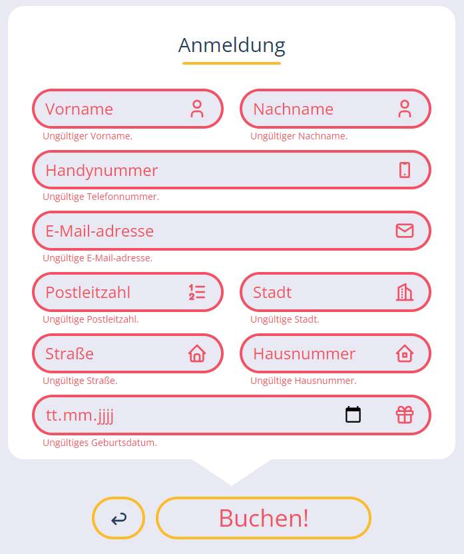
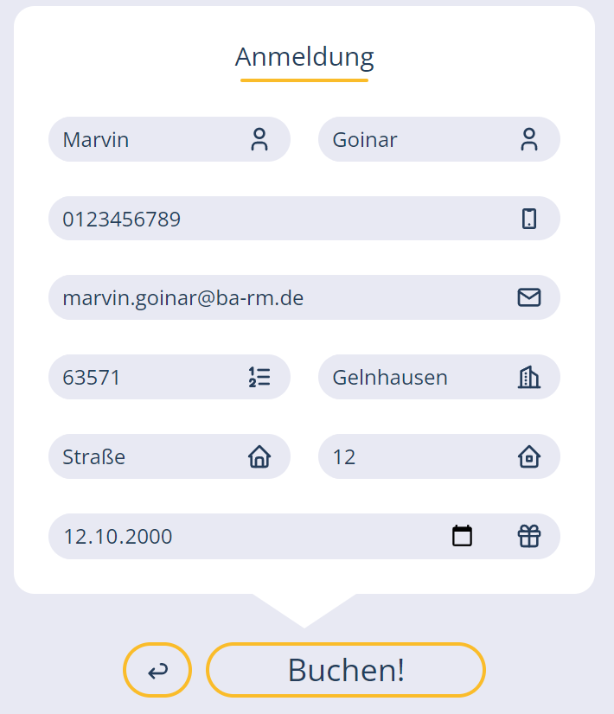
Implementation
Persönliche Daten eintragen
Daten werden bei der Eingabe überprüft
Notes:
Anmeldemaske
Hinweis auf Fehleingabe
Button wird erst am Ende freigeschaltet

Slide 17
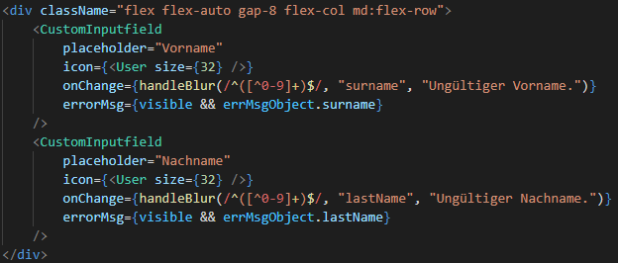
Implementation
Wie werden die Daten bei der Eingabe überprüft?
Vor- und Nachname dürfen keine Zahlen beinhalten
Notes:
Überprüfung der Eingabefelder
Hier: Beispiel für Vor-und Nachname

Slide 18
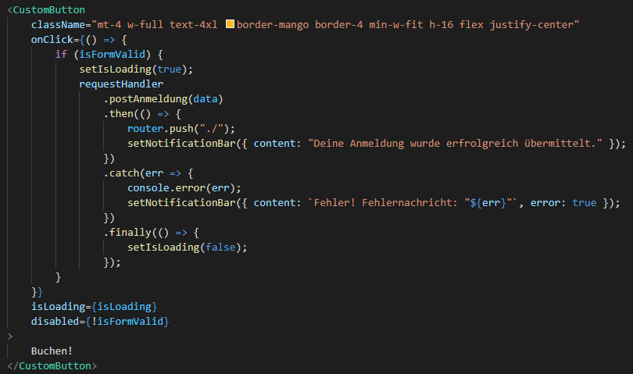
Implementation
Daten an das Backend senden
Button schickt Daten per POST-Request an das Backend
Hinweis über die Anmeldung
Notes:
Kurze Erklärung

Slide 19
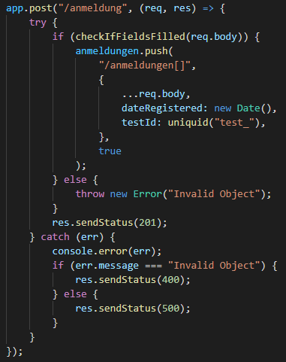
Implementation
Backend speichert die Daten
API wird aufgerufen
Datum und ID werden hinzugefügt
Data wird in JSON Datei abgespeichert
Error Nachricht falls Fehler auftreten
Notes:
Ausschnitt der API
Wie speichert das Backend die Daten?

Slide 20
Implementation
Umsetzung des Entwurfs
Use Case 3: Anmeldemöglichkeit für Mitarbeiter
Ablauf:
Anmeldeseite für Mitarbeiter wird aufgerufen
Anmeldeinformationen eingeben
Weiterleitung zur Übersicht
Notes:
Erklärung Use Case 3

Slide 21
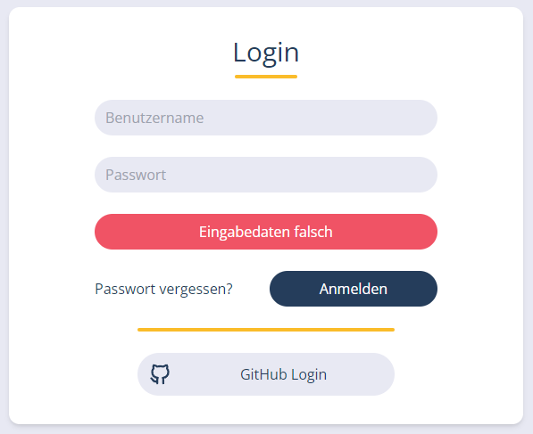
Implementation
Aufrufen der Anmeldeseite
Link am Ende der Startseite
Notes:
Wie gelangt man zur Anmeldeseite?
Unterschiede zur anderen Anmeldeseite

Slide 22
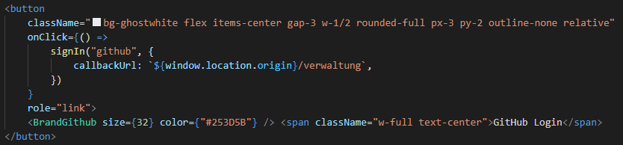
Implementation
Eingabe der Anmeldeinformationen
Login ausschließlich über GitHub
-> Einfache Umsetzung
Notes:
Loginverfahren über GitHub

Slide 23
Implementation
Überprüfen der Anmeldeinformationen
Problem bei der Authentifizierung der Nutzer
Token wird im Frontend verschlüsselt
Fehler beim entschlüsseln des Tokens im Backend
Folge:
Keine Authentifizierung beim Zugriff auf das Backend
Mögliche Lösung:
Zugriff auf Backend mittels Webserver beschränken
Notes:
Unser „Hauptproblem“ + Warum wir keine Lösung haben
Token im Frontend verschlüsseln
Token im Backend entschlüsseln

Slide 24

Livedemo

Slide 25
Ausblick
Weiterführende Funktionen
Unbearbeitete Use Cases implementieren
Neue Use Cases ausarbeiten
Funktionen für die Logistik der Schnelltests
Generierung von QR-Codes für z.B. die Corona-Warn App
Einbindung eines Terminkalenders
→Eine Software ist nie fertig…

Slide 26
Fragen?

